Slide 1

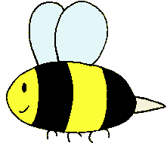

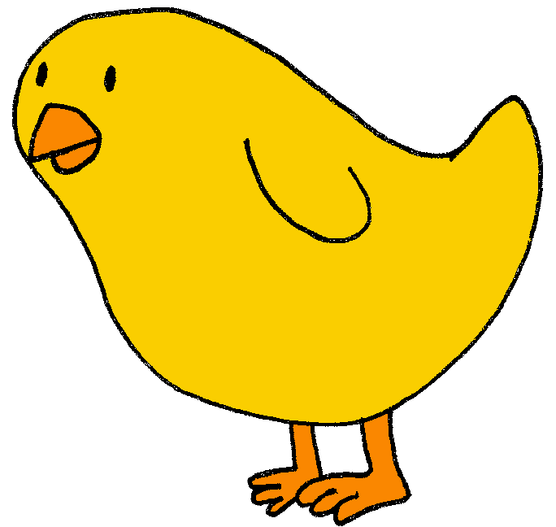

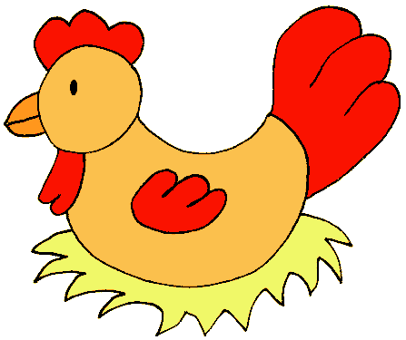
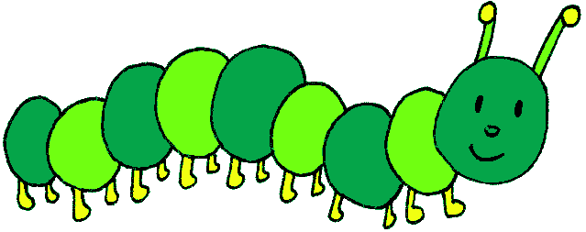
themaverhaal
lente
© www.juf-milou.nl

Slide 2
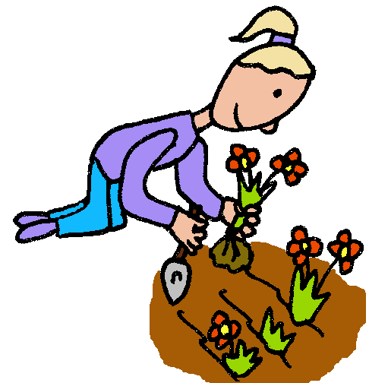
Maja is aan het tuinieren.
© www.juf-milou.nl

Slide 3
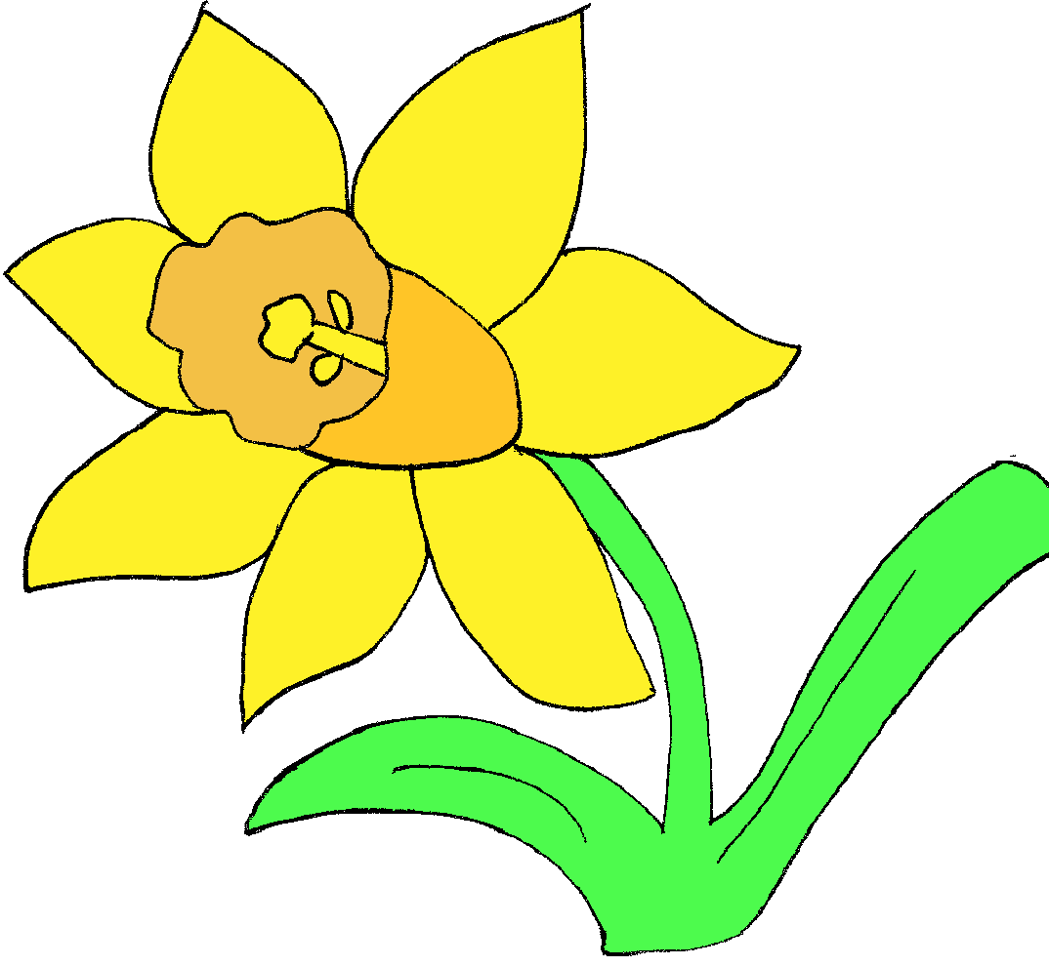
Ze heeft al een narcis,
© www.juf-milou.nl

Slide 4
een hyacint,
© www.juf-milou.nl

Slide 5

een tulp
© www.juf-milou.nl

Slide 6

en een sneeuwklokje geplant.
© www.juf-milou.nl

Slide 7

Nu plant Maja een krokus
© www.juf-milou.nl

Slide 8

en een blauwe druif.
© www.juf-milou.nl

Slide 9

Er komt een bij aangevlogen.
© www.juf-milou.nl

Slide 10
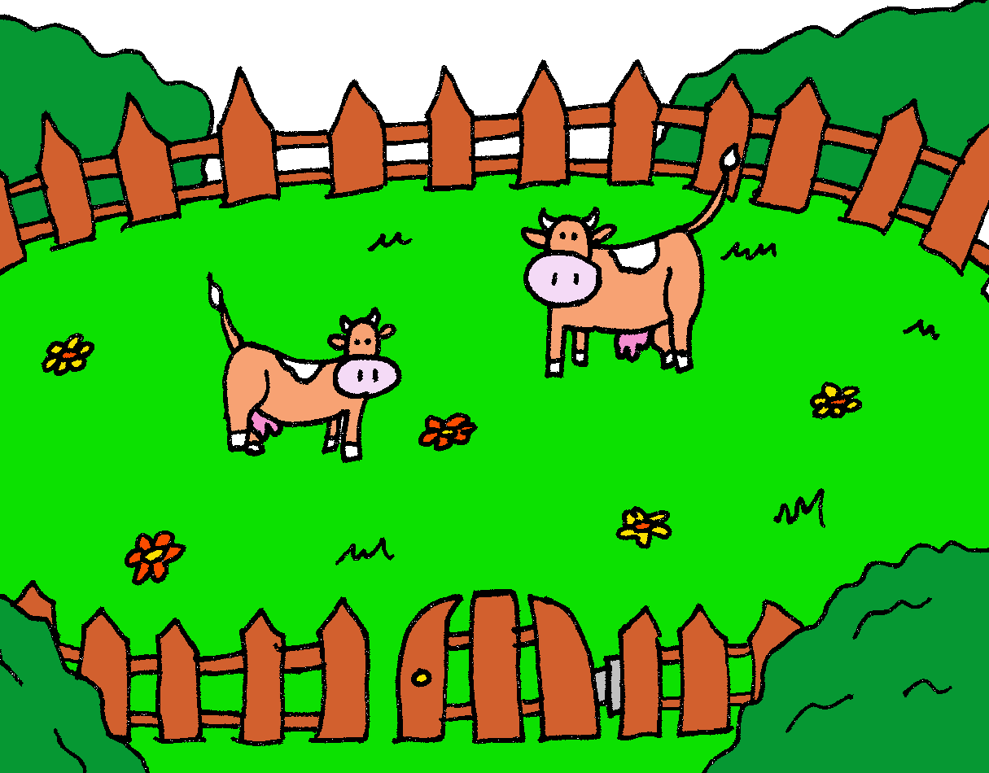
Hij vliegt naar de wei.
© www.juf-milou.nl

Slide 11
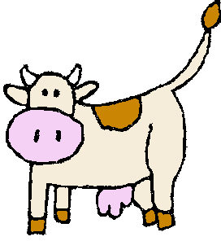
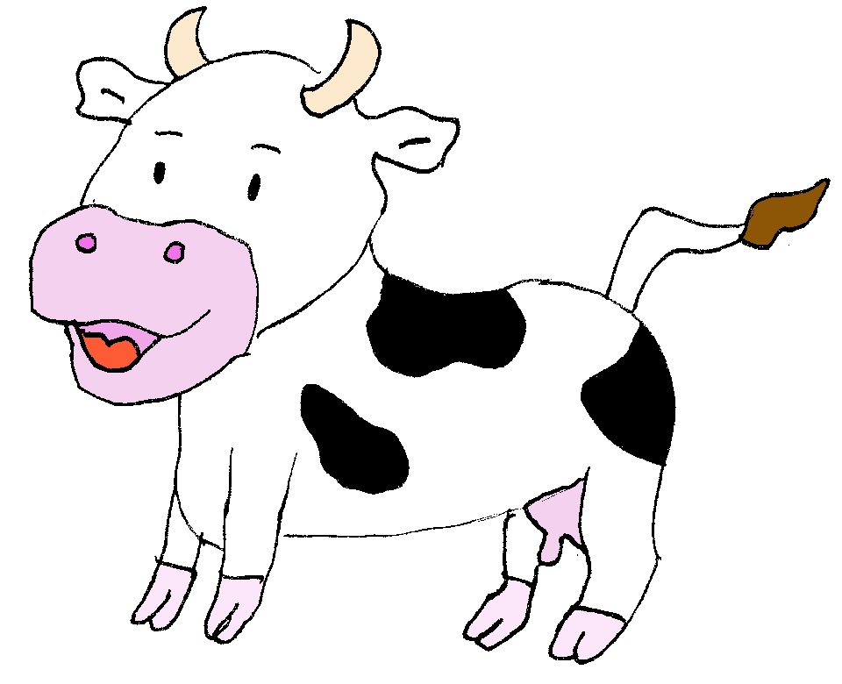
In de wei staan een koe en een kalf.
© www.juf-milou.nl

Slide 12
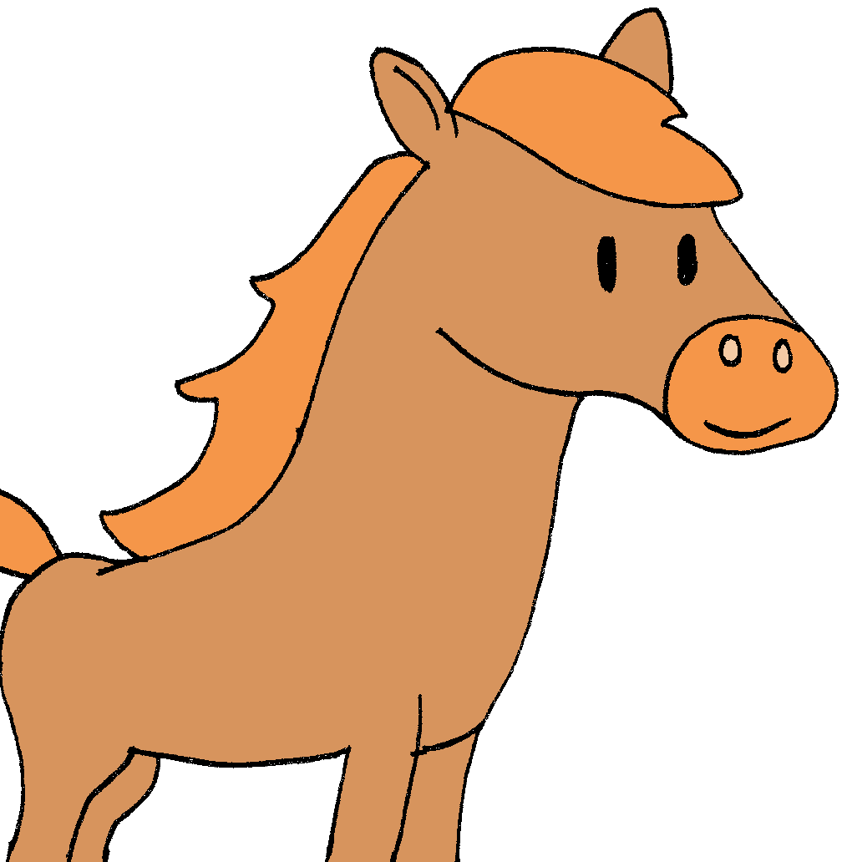
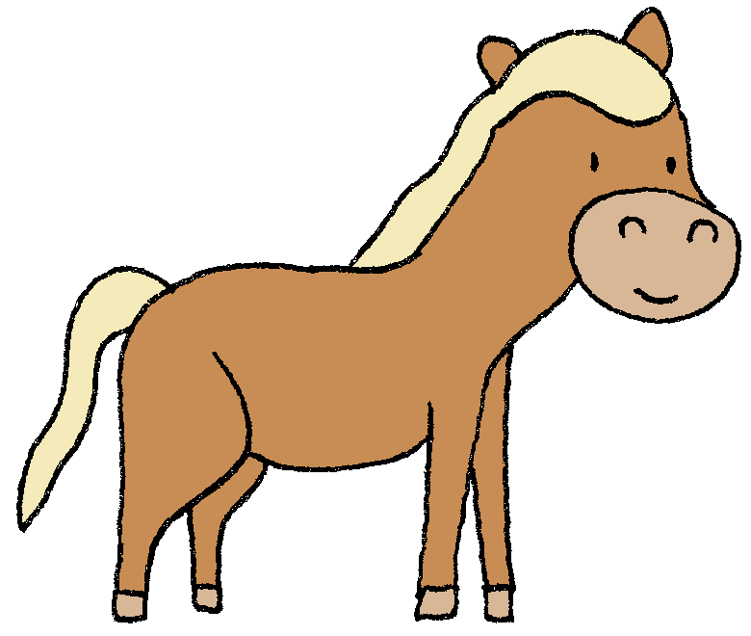
Dan ziet hij een paard en een veulen.
© www.juf-milou.nl

Slide 13
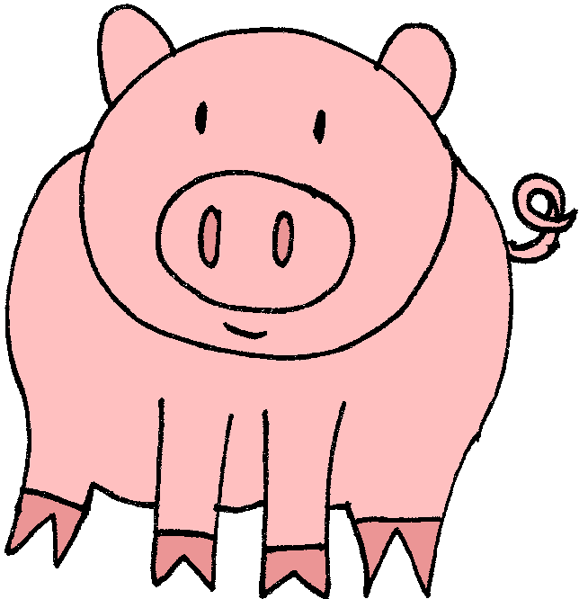
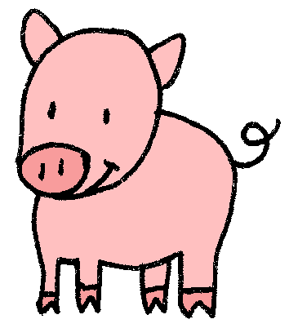
Verderop staat een varken met een biggetje.
© www.juf-milou.nl

Slide 14
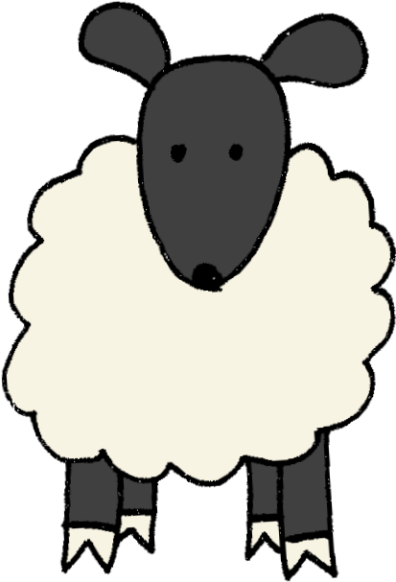
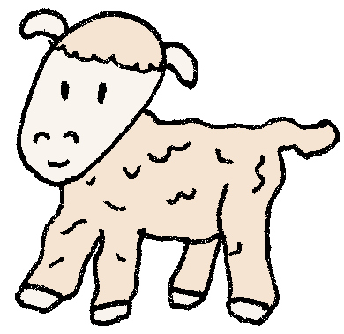
En een schaap samen met een lammetje.
© www.juf-milou.nl

Slide 15
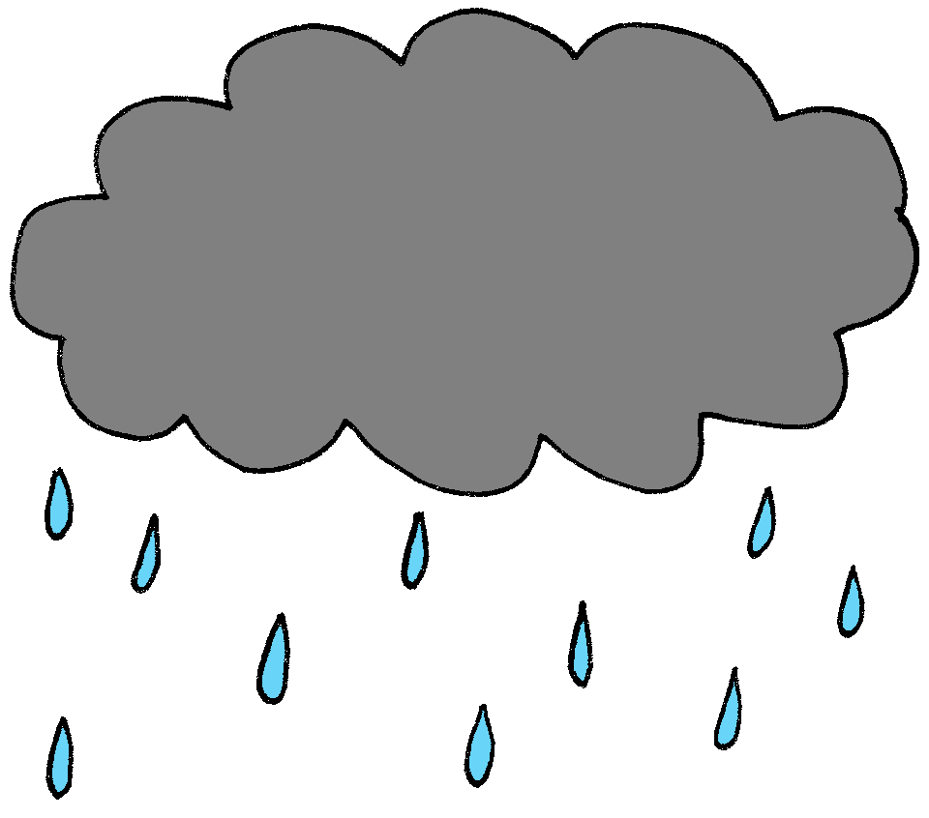

Door de regen en de zon
© www.juf-milou.nl

Slide 16

komt er een regenboog.
© www.juf-milou.nl

Slide 17
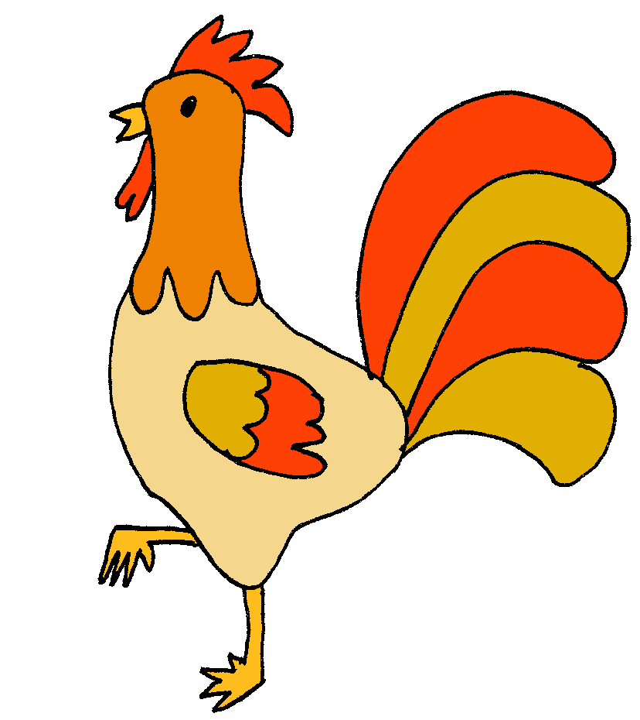

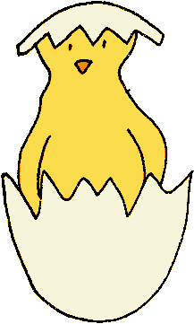
Dus schuilen de haan, kip en kuikens
© www.juf-milou.nl

Slide 18
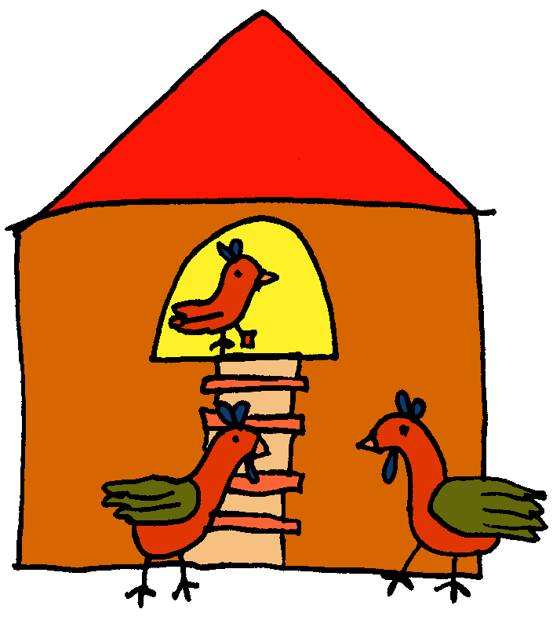
in hun kippenhok.
© www.juf-milou.nl

Slide 19
Tenslotte vliegt de bij
© www.juf-milou.nl

Slide 20
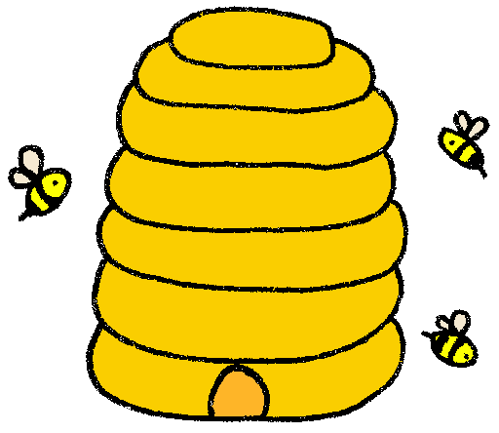
terug naar zijn bijenkorf.
© www.juf-milou.nl

Slide 21






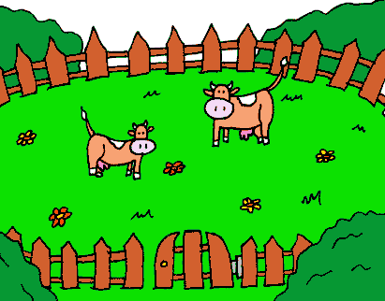


Einde!
© www.juf-milou.nl

